Slide 1
Rada Dialogu Społecznego

Slide 2
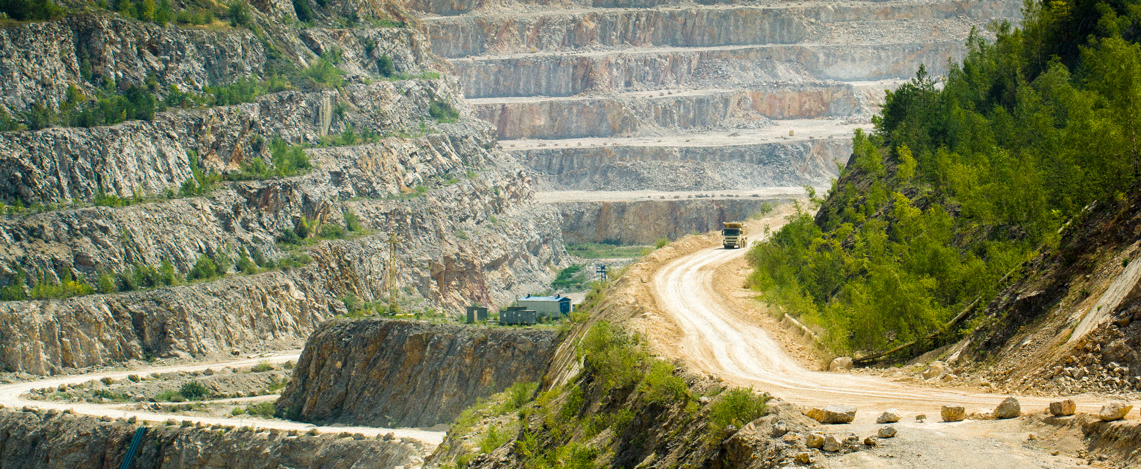
Spotkanie Rady Dialogu Społecznego
26.11.2021 r.

Slide 3
Agenda
Powitanie członków Rady Dialogu Społecznego;
Przypomnienie zasad funkcjonowania Rady Dialogu Społecznego;
Status projektów realizowanych w ubiegłym roku;
Lista projektów, które wpłynęły do Rady Dialogu Społecznego w tym roku;
Dyskusja;
Głosowanie nad projektami;
Ogłoszenie projektów zaakceptowanych przez Radę Dialogu Społecznego;
Wolne wnioski/pytania;
Podziękowanie za spotkanie.

Slide 4
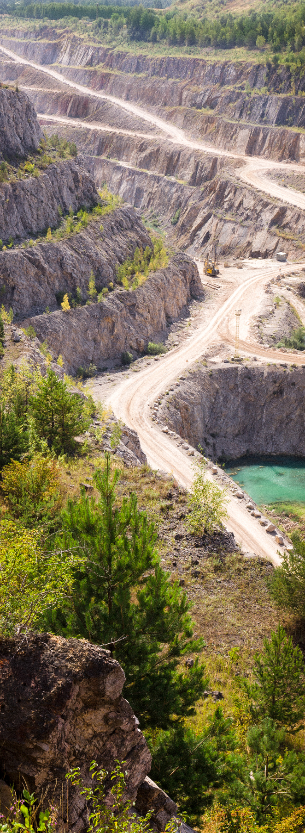
Zasady prowadzenia dialogu społecznego
Dzisiejsza sesja ma na celu przypomnienie zasad dialogu społecznego, wysłuchanie potrzeb oraz ocenę i wybór do realizacji projektów na rok 2022 r.

Slide 5
Zasady prowadzenia dialogu społecznego
Sesje odbywają się maksymalnie dwa razy w roku, wg określanego schematu:
Słuchanie;
Klasyfikacja oczekiwań;
Plan działań;
Komunikowanie odpowiedzi;
Realizacja działań;
Słuchanie.

Slide 6
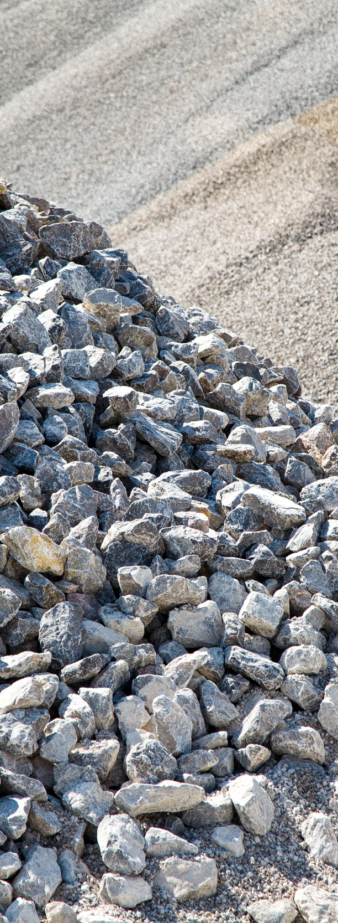
Zasady współpracy
Warunki, które muszą być spełnione, aby Nordkalk mógł się zaangażować w lokalną inicjatywę:
Jest istotna dla danej społeczności i został wykazany interes społeczny w jej realizacji
Jest długofalowa – daje trwały efekt w społeczności
Nie jest nastawiona na zysk
Dotyczy minimum jednego z obszarów społecznego zaangażowania Nordkalk:
  Sport;
  Edukacja;
  Infrastruktura;
  Ochrona środowiska;
  Kultura;
  Włączenie społeczne (pomoc społeczna).

Slide 7
Zasady współpracy
Zgodnie z zasadami społecznego zaangażowania Nordkalk priorytetowo wspiera te inicjatywy, które:
Są zbieżne z działalnością Nordkalk i dają możliwość wykorzystania surowca (kamienia)
Stwarzają możliwość udziału pracowników firmy
Są realizowane w partnerstwie z innym podmiotem (np. organizacją, grupą mieszkańców, szkołą)

Slide 8
Zasady współpracy
Inicjatywy są zgłaszane podczas sesji dialogu społecznego lub w ciągu miesiąca po sesji.
Nordkalk ocenia zgłoszone inicjatywy i przygotowuje ocenę realizacji wg formularza i jeśli zaangażowanie wymaga podjęcia decyzji finansowej powyżej 3000 zł to decyzję podejmuje Rada Dialogu Społecznego.
Realizacja projektów następuje w ciągu 1-6 miesięcy od ich zatwierdzenia.
Wszystkie działania, prezentacje i protokoły z obrad są umieszczane na stronie internetowej www.nordkalk.pl .

Slide 9
Zasady współpracy – analiza przykładowych projektów
Opis | Czy nastawiona na zysk? | Czy długofalowa? | Czy obejmuje jeden z obszarów? | Czy daje możliwość wykorzystania surowca? | Z kim może zostać zrealizowana? | Szacowany budżet | Czy spełnia kryteria?
Budowa placu zabaw | nie | tak | tak | tak | Samorząd |  | TAK – Rada Dialogu Społecznego
Budowa chodnika | nie | tak | tak | tak | Samorząd |  | TAK - Rada Dialogu Społecznego
Przekazanie kruszywa na remont drogi | nie | tak | tak | tak | - |  | TAK - Rada Dialogu Społecznego
Naprawa/renowacja infrastruktury | nie | tak | tak | tak | Samorząd |  | TAK - Rada Dialogu Społecznego
Dofinansowanie wyjazdu na kolonie dla dzieci | nie | nie | tak | nie | Szkoła |  | TAK - Nordkalk
Dofinansowanie fotowoltaiki | tak | nie | tak | nie | Inne źródła finansowania |  | NIE

Slide 10
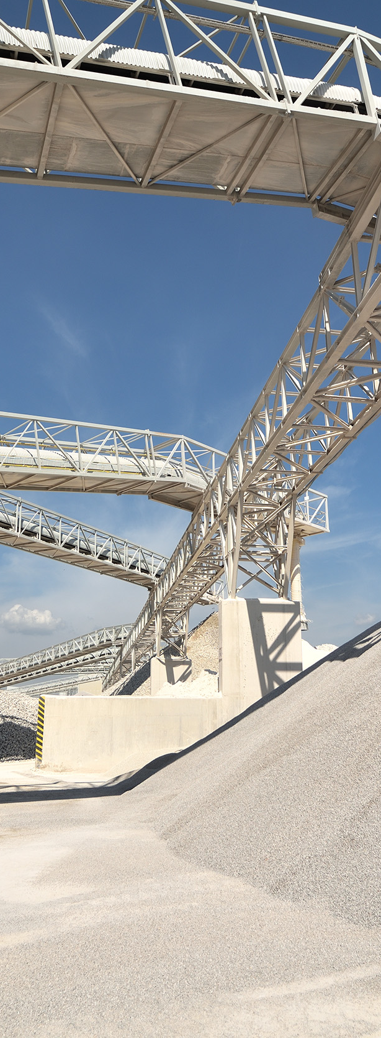
Projekty zrealizowane w ramach DS w 2021
Czyszczenie dróg w Bławatkowie, Skałce, Rykoszynie
Przystanek ul. Słoneczna (Bławatków) - remont nawierzchni chodnikowej
Udrożnienie rowów wzdłuż torów w Bławatkowie
Klub Sportowy Sokół-Nordkalk Górnik Rykoszyn – remont łaźni + wsparcie finansowe klubu
Altanka w Skałce
Pomiar prędkości Skałka
Pomnik w Gałęzicach
Szkoła Podstawowa w Łosieniu - szereg prac ziemnych, wykopanie starych fundamentów, dostarczanie kruszywa
Drogi - regularne remontowanie i dostarczanie kruszywa na lokalne drogi
Finansowanie/ wspieranie finansowe wydarzeń o charakterze lokalnym (wydarzenia sportowe, kulturalne i integracyjne)

Slide 11
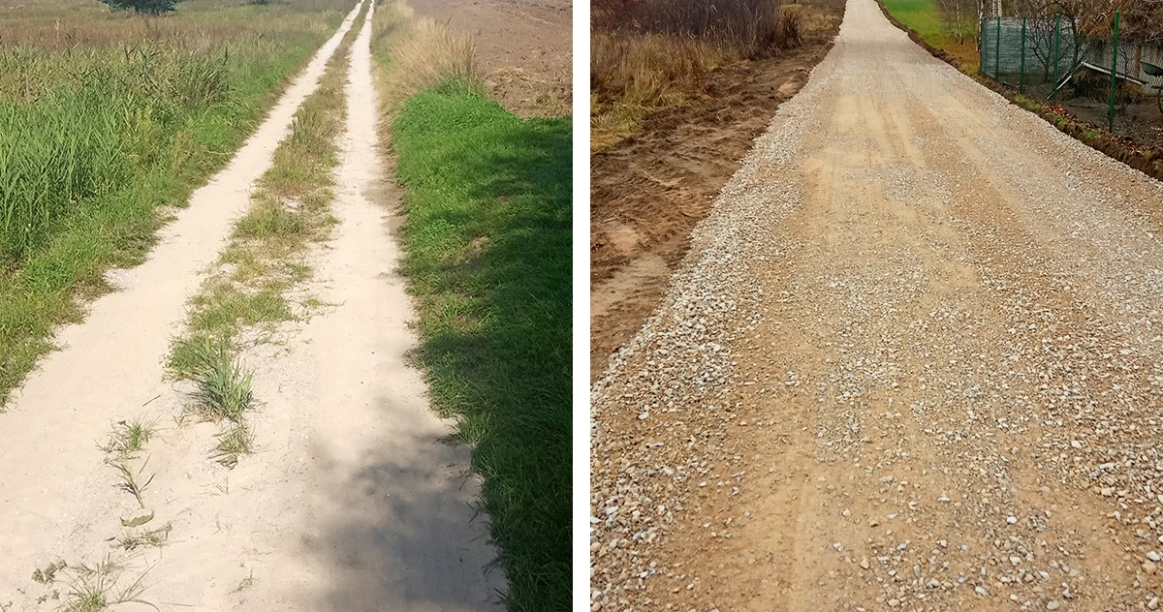

Slide 12
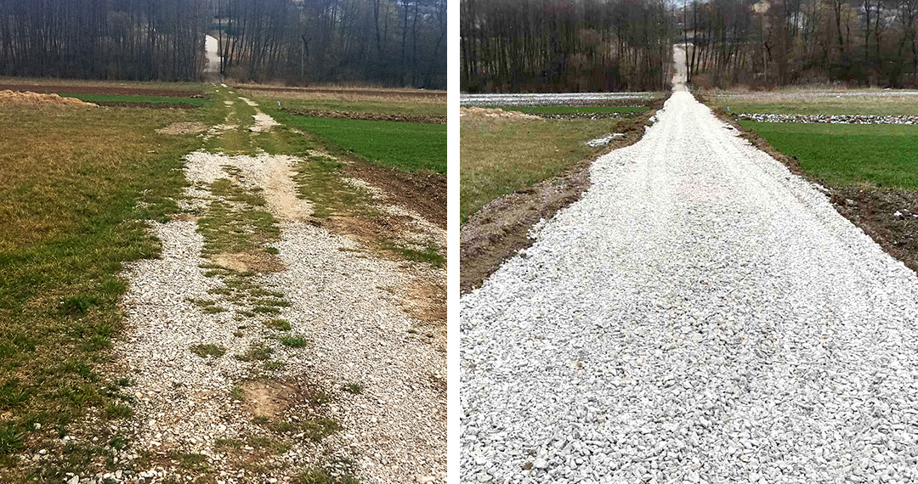

Slide 13
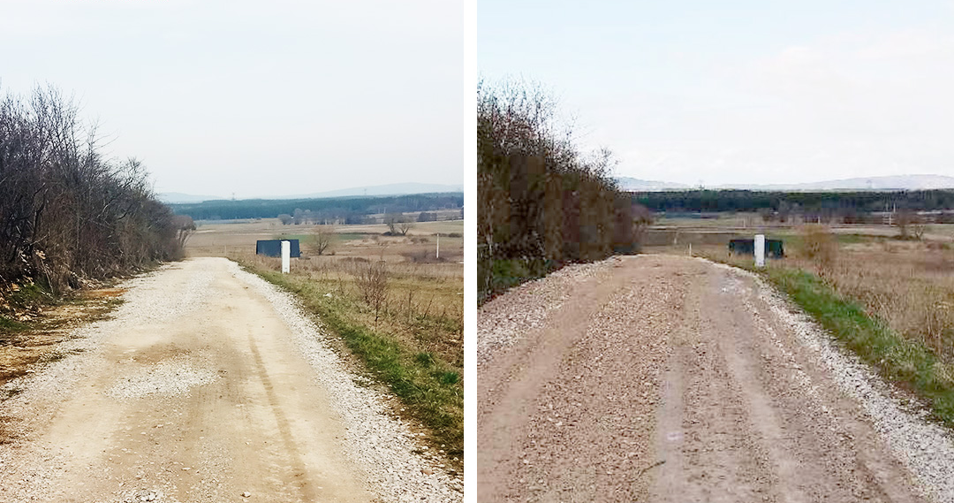

Slide 14
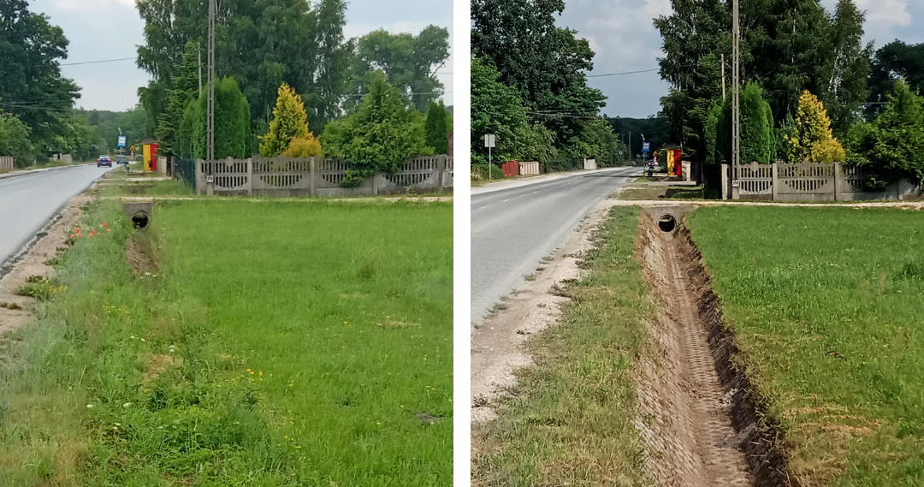

Slide 15
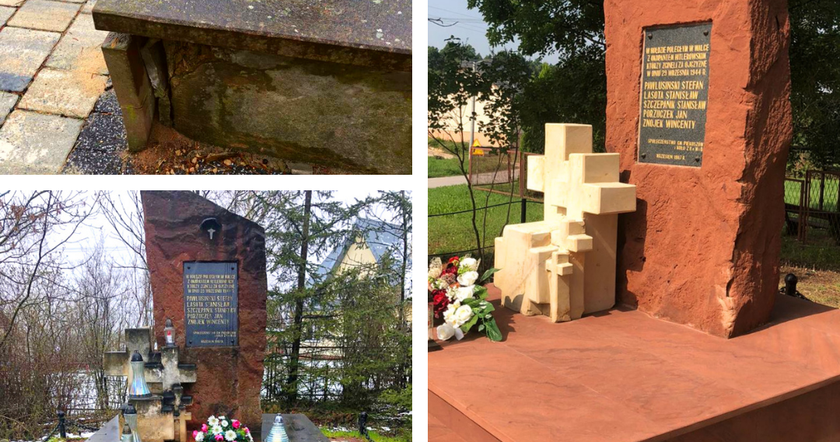

Slide 16
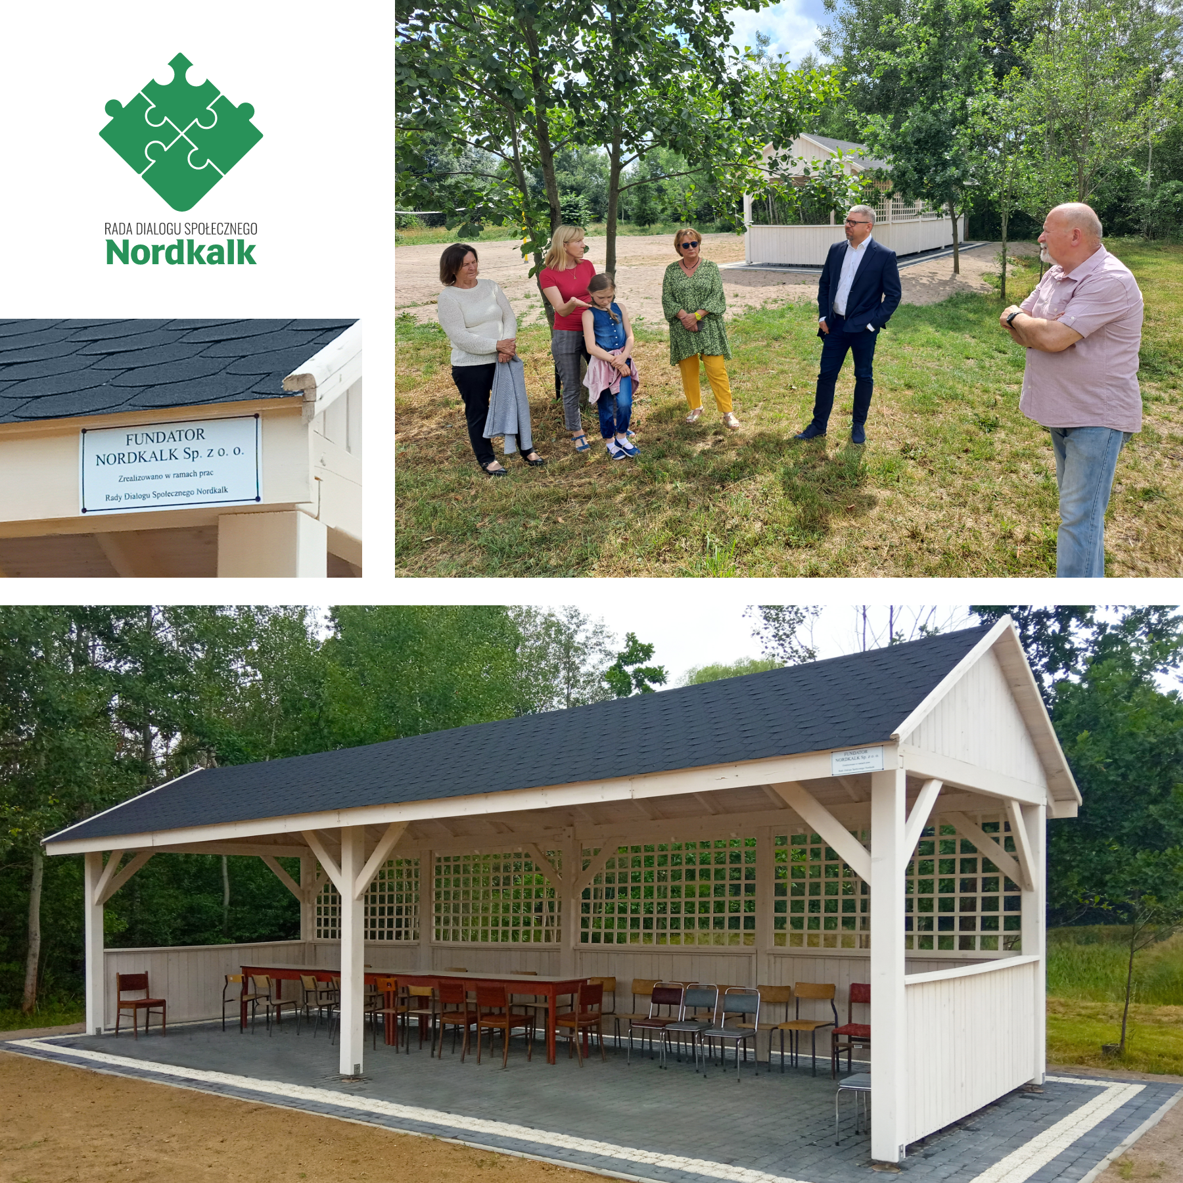

Slide 17
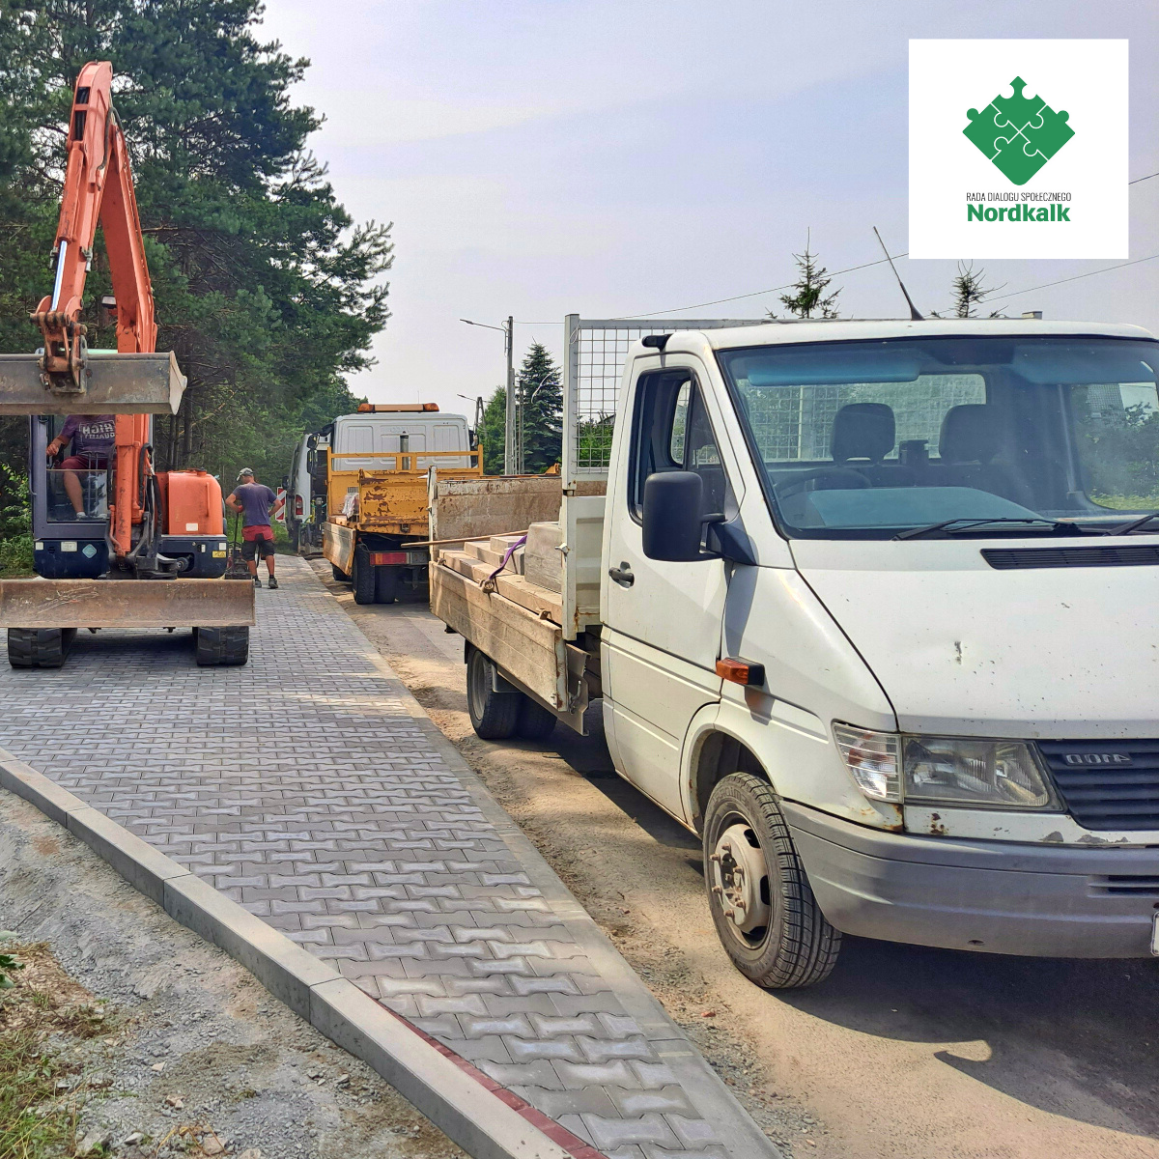

Slide 18
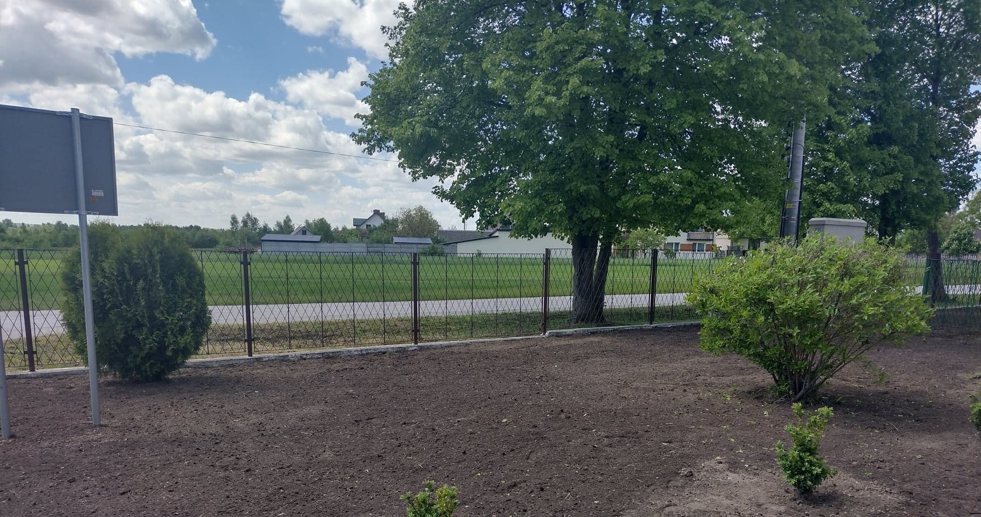

Slide 19
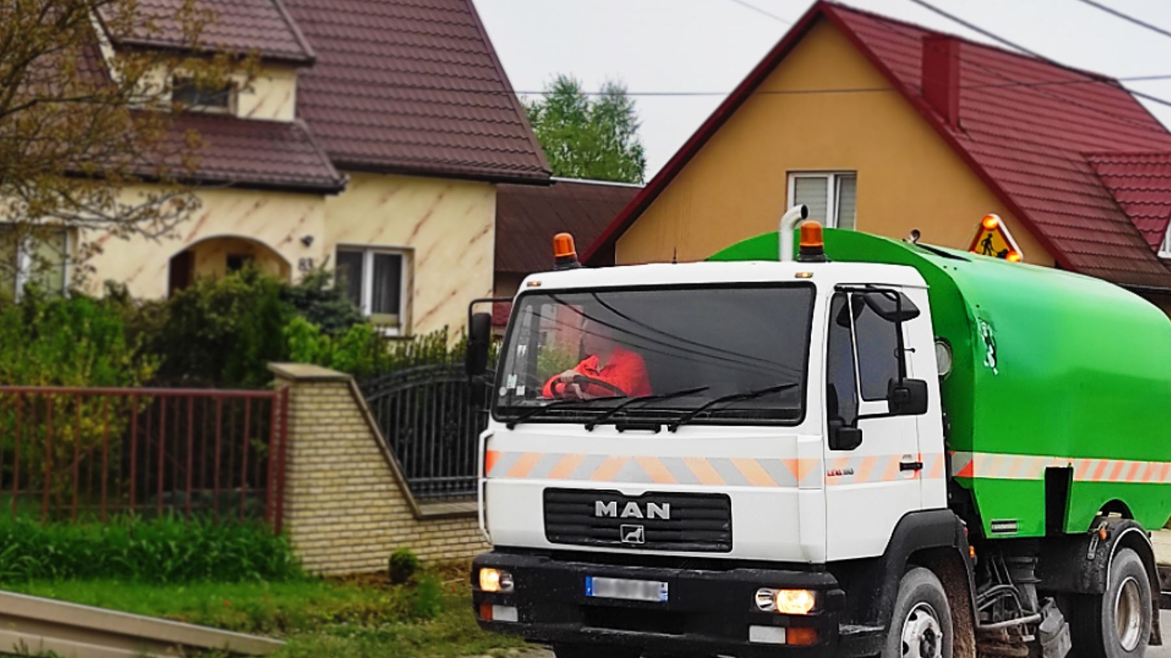

Slide 20
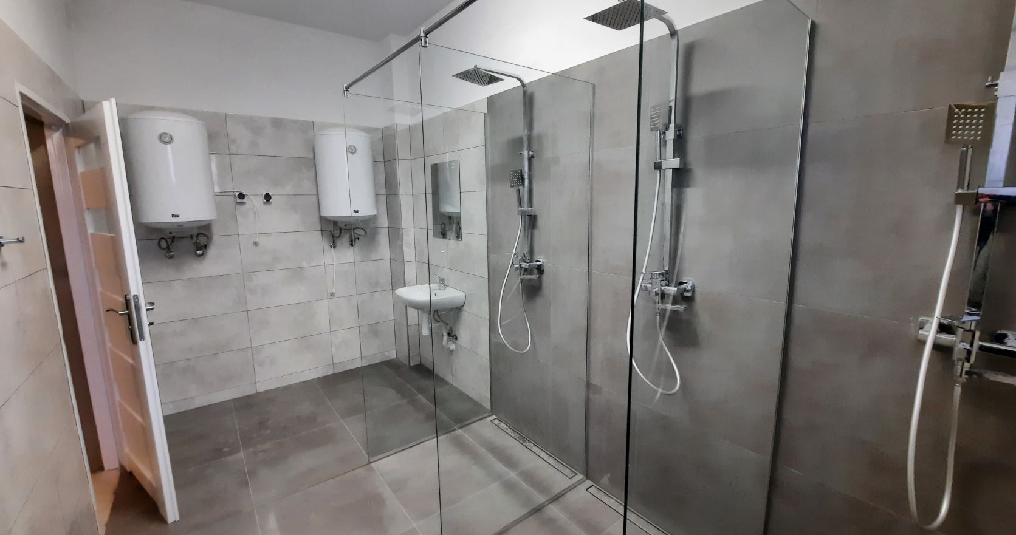

Slide 21
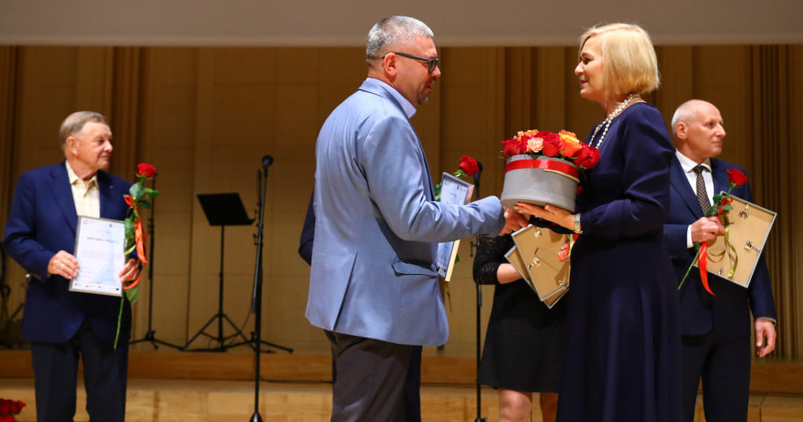

Slide 22
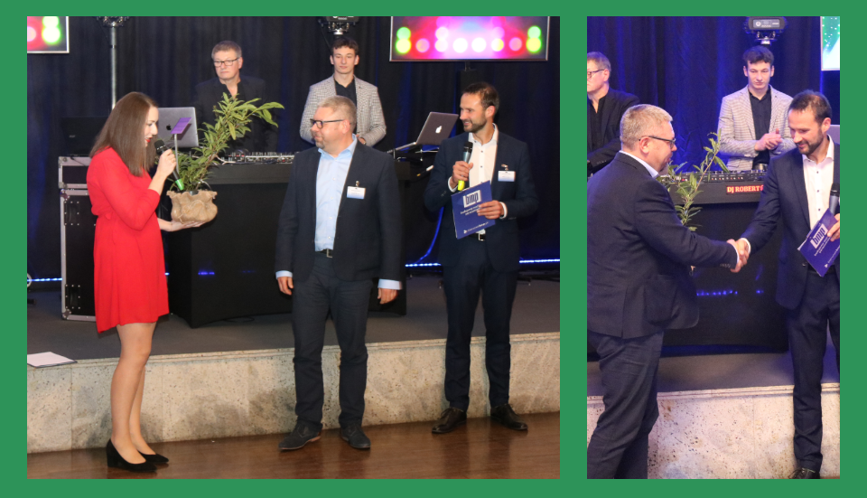

Slide 23
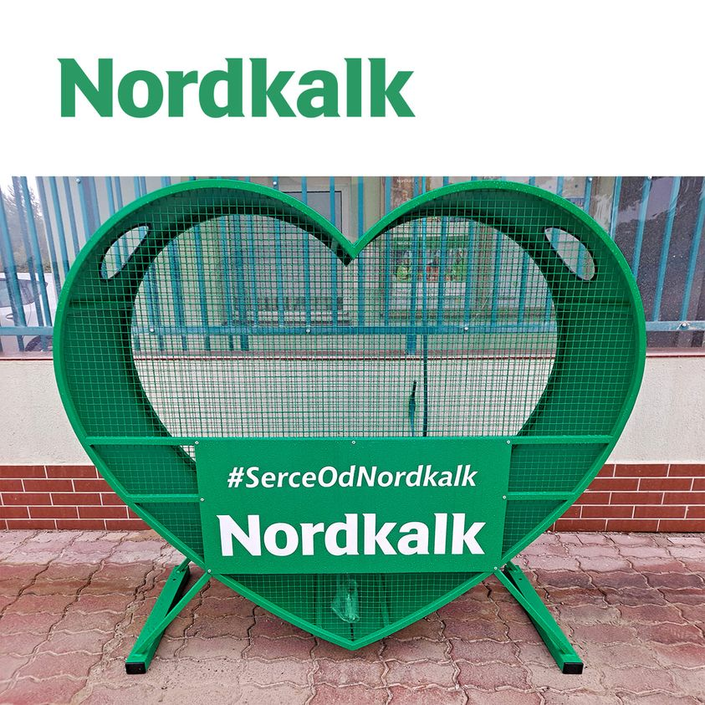

Slide 24
Projekty, które wpłynęły do RDS w 2021:
Podpolichno
Bezpłatne przekazanie kruszywa frakcji 0/31,5 mm wraz z transportem i rozplantowaniem ładowarką na drodze wiejskiej nr 697 o długości ok 1 km pomiędzy miejscowościami Charężów, a Miedzianka (do Muzealnej Izby Górnictwa Kruszcowego). Uzależnione od uzyskania zgód administracyjnych.
Bezpłatne przekazanie kruszywa frakcji 0/31,5 mm wraz z transportem i rozplantowaniem ładowarką na drodze wiejskiej nr 670/1 o długości ok 0,8 km przebiegającej od miejscowości Podpolichno do drogi powiatowej nr 0275T Chęciny – Miedzianka. Uzależnione od uzyskania zgód administracyjnych.
Wsparcie finansowe przy budowie sieci energetycznej od wsi Charężów do drogi powiatowej nr 0275T, która przyczyni się do poprawy widoczności i bezpieczeństwa dla mieszkańców dochodzących przez las w porach wieczornych i wczesnorannych na przystanek autobusowy. Budowa ww. sieci energetycznej pozwoli również oświetlić skrzyżowanie drogi powiatowej nr 0275T z drogą Podpolichno – Charężów oraz przystanek autobusowy.
#SerceOdNordkalk - pojemnik na plastikowe nakrętki dla szkoły w Polichnie.
Podpolichno

Slide 25
Projekty, które wpłynęły do RDS w 2021:
Gałęzice
Dofinansowanie w zakresie budowy dróg asfaltowych w Gałęzicach, bądź deklarację o udostępnienie kruszywa wraz z ciężkim sprzętem na te drogi. Deklaracje dla Wójta Gminy, iż to kruszywo ma być przeznaczone dla miejscowości Gałęzice.
Kruszywo z przeznaczeniem na naprawę dróg w miejscowości Gałęzice.
Wsparcie przy instalacji oświetlenia pomiędzy miejscowościami Rykoszyn i Gałęzice.
Gałęzice

Slide 26
Projekty, które wpłynęły do RDS w 2021:
Rykoszyn
Kruszywo na utwardzenie dróg w Rykoszynie:
- ul. Makowa , dojazd do ul. Świętokrzyskiej - 150t
- ul. Urzędnicza - 200t
- ul. Ziemska - 200t
Mycie i zamiatanie chodnika w Rykoszynie:
- ul. Świętokrzyska od miejscowości Skałka do posesji 99
Mycie i zamiatanie jezdni:
- ul. Świętokrzyska do nr 83 od Skałki
Plac zabaw Rykoszyn/ konieczność zrobienia nowego projektu.
Rykoszyn

Slide 27
Projekty, które wpłynęły do RDS w 2021:
Zajączków
Remont drogi dojazdowej do działek o numerze 23 w Zajączkowie która jest w złym stanie o długości ok.800 m (przekazanie kruszywa o frakcji 0/31,5 wraz z transportem oraz rozplantowaniem).
Remont drogi nr 468 - pismo zostało złożone do Dyrektora.
Altanka - w trakcie realizacji.
Zajączków

Slide 28
Projekty, które wpłynęły do RDS w 2021:
Bławatków
Nie wpłynął żaden projekt.
Bławatków

Slide 29
Projekty, które wpłynęły do RDS w 2021:
Skałka
Stoły i ławy do altany.
Siłownia zewnętrzna.
Realizacja projektów z poprzednich lat (plac zabaw, przystanek).
Skałka

Slide 30
Dyskusja i głosowanie nad projektami

Slide 31
Kolejne spotkanie RDS wiosna 2022?

Slide 32





Dziękujemy
Kontakt: Dominik Budny (Specjalista ds. komunikacji)
dominik.budny@nordkalk.com
www.nordkalk.pl
#lifestone #limewisesolutions

